Slide 1
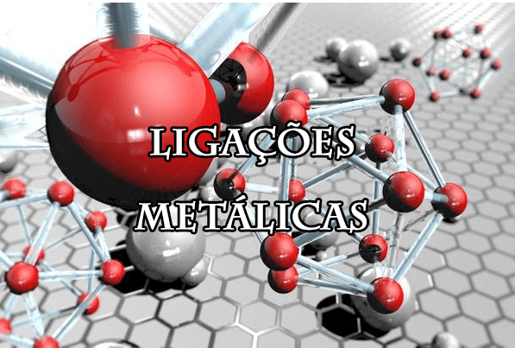

Slide 2
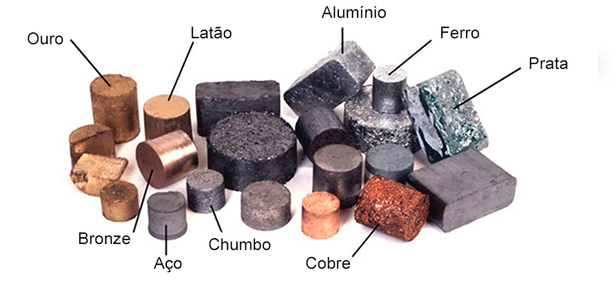
A ligação metálica ocorre entre átomos de um mesmo metal ou entre átomos de metais diferentes (ligas).

Slide 3

Metais são
doadores de
Elétrons
Cátions

Slide 4
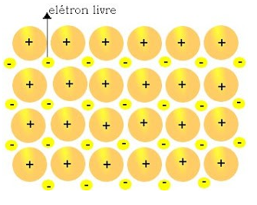
“Mar de elétrons”
Por isso, que são bons
condutores de calor
e eletricidade

Slide 5
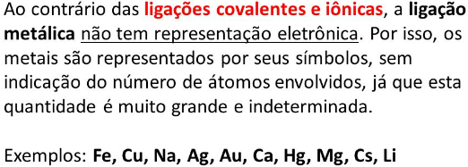

Slide 6
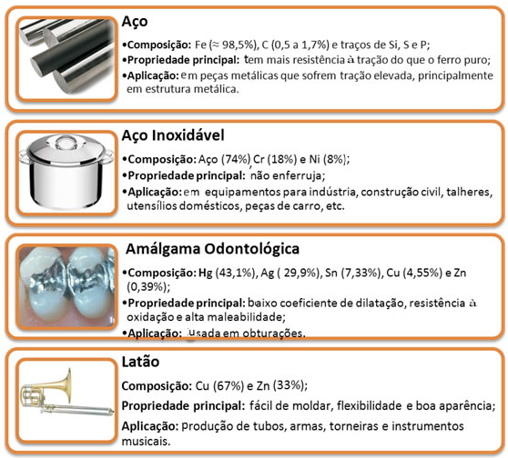

Slide 7
